Slide 1

Меры поддержки работодателей в сфере занятости населения
в 2023 году

Slide 2







Содействие работодателям
в поиске работников
1
Служба занятости населения
Курганской области
Подбор соискателей на заявленные вакансии
Закрепление персонального кадрового консультанта.
Организация отрытых отборов соискателей (ярмарки вакансий, гарантированные собеседования) на площадке центра занятости либо самого работодателя
Организация переобучения работников и соискателей, в целях дальнейшего трудоустройства
Субсидирование при трудоустройстве граждан, по направлению службы занятости

Slide 3
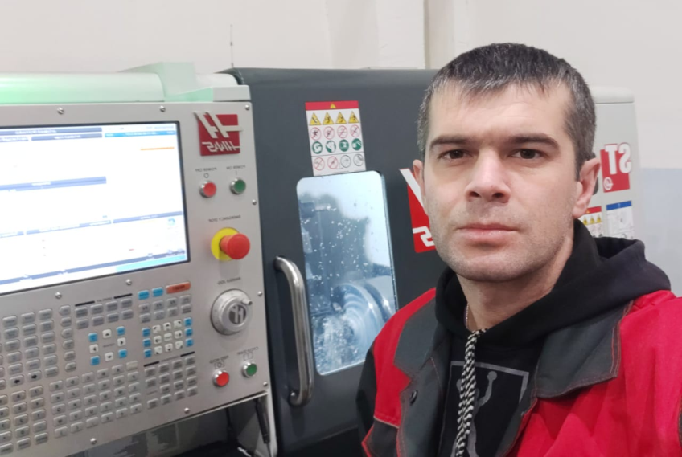

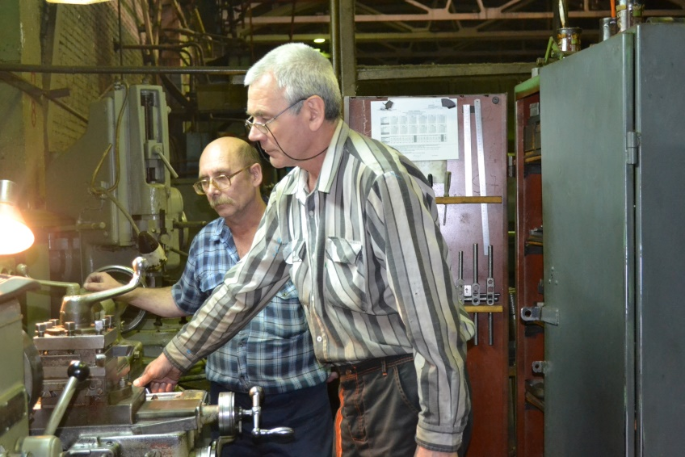


Содействие работодателям
в ОБУЧЕНИИ работников
Стоимость обучения:
2
Обучение организуют федеральные операторы:
не более 59,6 тыс. руб.
на 1 гражданина
за весь период обучения
Автономная некоммерческая организация «Агентство развития профессионального мастерства (Ворлдскиллс Россия)»
ФГБОУ ВО «Российская академия народного хозяйства и государственной службы при Президенте Российской Федерации» («РАНХиГС»)
Гражданин подает заявку с использованием единой цифровой платформы
«Работа в России» - trudvsem.ru
ФГАОУ ВО «Национальный исследовательский Томский государственный университет»
Notes:
3

Slide 4


Стоимость обучения:
Содействие работодателям
в ОБУЧЕНИИ работников
3
590
тыс. руб.
направлено на возмещение затрат на профессиональное обучение работников ПРОМЫШЛЕННЫХ предприятий, находящихся под риском увольнения
не более 59,6 тыс. руб.
на 1 работника
за весь период обучения
обучение организует работодатель
обучение может проводиться как у работодателя по месту работы при наличии лицензии на осуществление образовательной деятельности, так и в образовательных организациях
Субсидии не предоставляются в случае направления на обучение работника:
Порядок предоставления субсидии:
ранее обученного (обучаемого) в рамках федерального проекта «Содействие занятости» национального проекта «Демография»
Постановление Правительства
Курганской области
от 24.03.2022 года № 76
не находящегося под риском увольнения
Notes:
4

Slide 5



Государственная поддержка
при трудоустройстве отдельных категорий граждан
Размер субсидии:
4
за 6 месяцев на 1 трудоустроенного
≈ 72,7 тыс. руб.
возмещение затрат на оплату труда при трудоустройстве и отдельных категорий граждан
по направлению службы занятости
Субсидия предоставляется при трудоустройстве:
молодежи до 30 лет включительно
Воспользоваться правом на получение субсидии
за одного и того же трудоустроенного гражданина можно однократно
сокращенных граждан
работников, находящихся под риском увольнения
граждан Украины
Получить субсидию на каждого работника можно 3 раза:
Порядок предоставления субсидии:
через месяц после трудоустройства
через три месяца после трудоустройства
через шесть месяцев после трудоустройства
Постановление Правительства РФ от 13.03.2021 года № 362
Notes:
5

Slide 6
Государственная поддержка
при организации стажировки ВЫПУСКНИКОВ
Размер субсидии:
5
за 3 месяца на 1 трудоустроенного
≈ 56,0 тыс. руб.
1,8
млн. руб.
в рамках государственной программы «Содействие занятости населения Курганской области»
возмещение части затрат на оплату труда выпускников, трудоустроенных и проходящих стажировку на рабочем месте
за 3 месяца на 1 наставника, закрепленного за выпускником - инвалидом
≈ 28,0 тыс. руб.
возмещение части затрат на оплату труда наставников, содействующих адаптации выпускников-инвалидов, трудоустроенных и проходящих стажировку на рабочем месте
Порядок предоставления субсидии:
Постановление Правительства Курганской области
от 15.05.2018 года № 138
Notes:
6

Slide 7
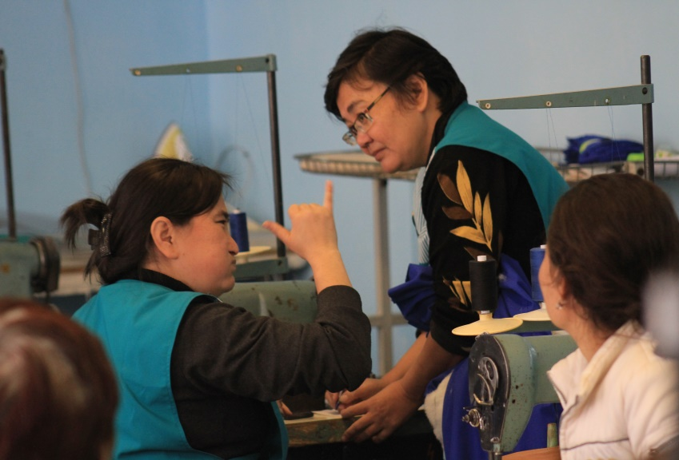
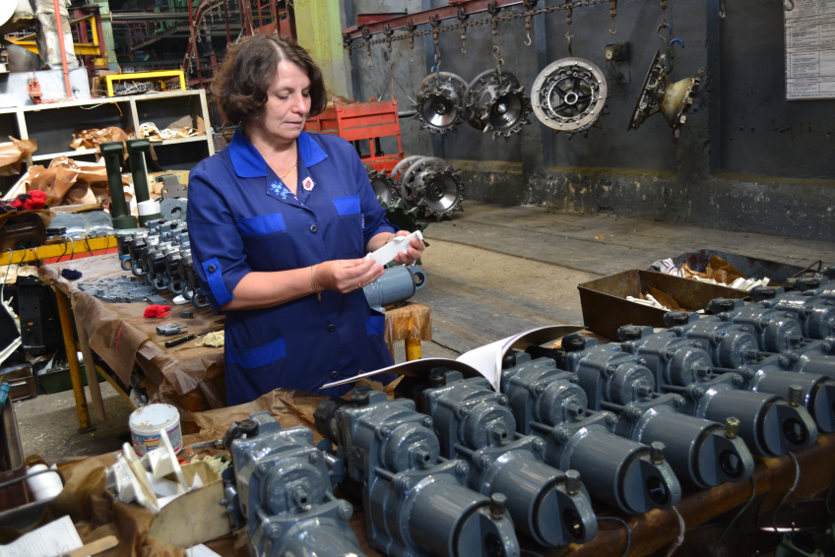

Размер субсидии:
Субсидии
при трудоустройстве ИНВАЛИДОВ
6
на оплату труда 1 инвалида
за 3-6 месяцев
от 31 до 124,4 тыс. руб.
4,1
млн. руб.
в рамках государственной программы «Содействие занятости населения Курганской области»
оснащение дистанционного
места работы –
50 тыс. руб.
спец. рабочего места –
100 тыс. руб.
создание инфраструктуры –
100 тыс. руб.
возмещение части затрат на оплату труда при трудоустройстве инвалидов по направлению службы занятости
возмещение части затрат на оплату труда на оснащение (оборудование) рабочих мест, в том числе специальных, создание инфраструктуры, организацию наставничества при трудоустройстве инвалидов
за 3 месяца на 1 наставника
≈ 31 тыс. руб.
Порядок предоставления субсидии:
Постановление Правительства Курганской области
от 29.05.2017 года № 185
Notes:
7

Slide 8

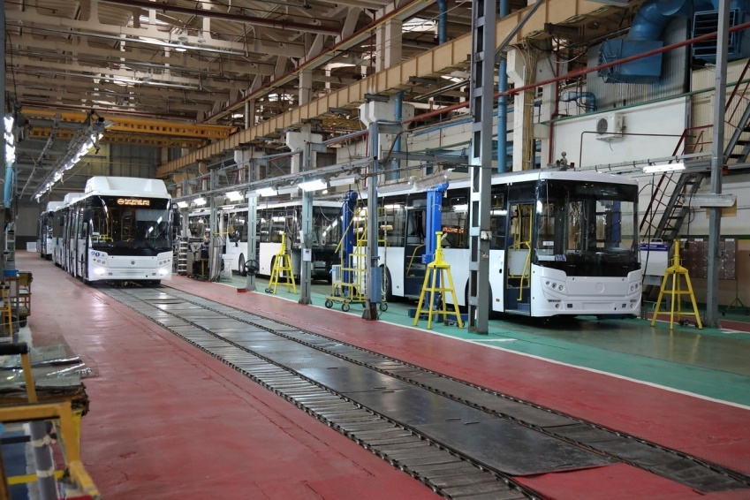
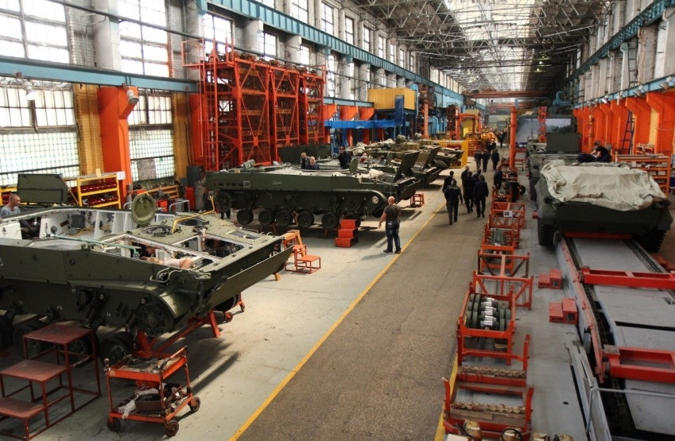
Субсидии
при привлечении работников
из других субъектов РФ (по отдельному списку)
Размер субсидии:
7
на 1 работника
225 тыс. руб.
1,1
млн. руб.
в рамках государственной программы «Содействие занятости населения Курганской области»
Работодатель
не должен увольнять работника
по собственной инициативе в течении 2-х лет (исключение - виновные действия работника)
возмещение затрат работодателю на привлечение работника:
найм жилого помещения
транспортные расходы на переезд работника и членов его семьи
Работник
обязан проработать в организации не менее 1 года
провоз багажа
обучение
дополнительный социальный пакет и т.д.
Порядок предоставления субсидии:
Постановление Правительства Курганской области
от 17.12.2020 года № 406
Notes:
8

Slide 9

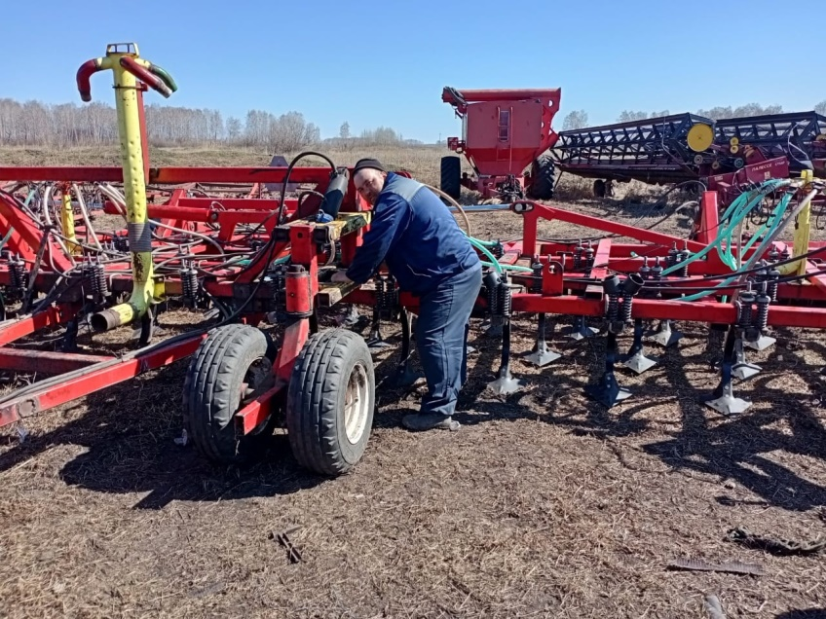


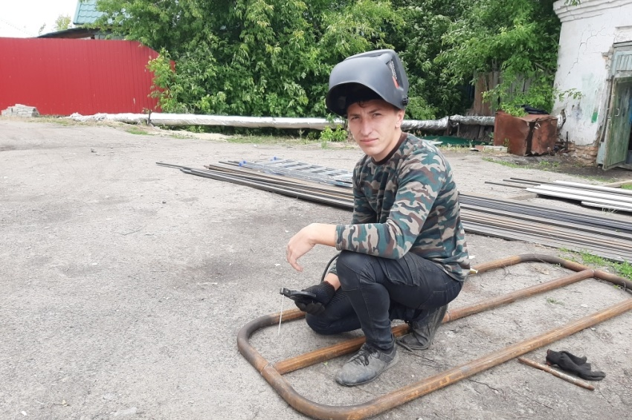
Субсидии
при организации ОБЩЕСТВЕННЫХ и ВРЕМЕННЫХ работ
Размер субсидий:
8
20
млн. руб.
направлено на возмещение части затрат работодателей Курганской области
18,1
млн. руб.
за 3 месяца на 1 трудоустроенного
≈ 68,4 тыс. руб.
на оплату труда при организации общественных работ для ищущих работу граждан по направлению службы занятости
2,1
млн. руб.
на оплату труда и материально техническое оснащение при организации временных работ для работников, находящихся под угрозой увольнения
за 3 месяца на 1 трудоустроенного
≈ 78,4 тыс. руб.
Порядок предоставления субсидий:
Постановление Правительства
Курганской области
от 24.03.2021 года № 76
Notes:
9

